Slide 1


ĐẠI HỌC TRÀ VINH – TRƯỜNG KỸ THUẬT VÀ CÔNG NGHỆ
XÂY DỰNG HỆ THỐNG
QUẢN LÝ BỆNH ÁN
LIÊN PHÒNG KHÁM TƯ NHÂN
Sinh viên thực hiện:
NGUYỄN THÀNH VINH – MSSV: 110122206
Lớp / Khóa:
DA22TTC – Khóa 2022
Giảng viên hướng dẫn:
ThS. LÊ PHONG DŨ

Slide 2





NỘI DUNG TRÌNH BÀY
01
02
03
TỔNG QUAN ĐỀ TÀI
CƠ SỞ LÝ THUYẾT & KHẢO SÁT
PHÂN TÍCH & THIẾT KẾ HỆ THỐNG
Lý do, mục tiêu, phạm vi, đối tượng nghiên cứu
Hiện trạng, EMR, công nghệ áp dụng
Use Case, Class, Activity, Sequence Diagram
04
05
KẾT QUẢ NGHIÊN CỨU
KẾT LUẬN & HƯỚNG PHÁT TRIỂN
Giao diện & chức năng từng nhóm người dùng
Kết quả đạt được, hạn chế, định hướng tương lai

Slide 3
CHƯƠNG 1 — TỔNG QUAN
LÝ DO CHỌN ĐỀ TÀI
Thực trạng hiện nay
Giải pháp đề xuất
Hồ sơ giấy tờ dễ thất lạc, tốn không gian, khó tra cứu
Hệ thống EMR trên nền web – số hóa 100% hồ sơ bệnh án
Dữ liệu phân mảnh giữa các phòng khám – Bệnh nhân phải khai báo lại từ đầu
Cơ sở dữ liệu tập trung – nhiều phòng khám dùng chung
Bác sĩ thiếu thông tin lịch sử bệnh, dị ứng để dự đoán chính xác
Liên thông dữ liệu có kiểm soát quyền giữa các cơ sở
Thiếu đồng bộ giữa Lễ tân, Bác sĩ, Kỹ thuật viên – gây chậm trễ quy trình
Phân quyền theo vai trò (RBAC) – bảo mật JWT toàn diện

Slide 4
CHƯƠNG 1 — TỔNG QUAN
MỤC TIÊU & PHẠM VI ĐỀ TÀI
Mục tiêu cụ thể
Phạm vi & Giới hạn
Số hóa hồ sơ
Thay thế giấy tờ bằng bệnh án điện tử EMR
Đối tượng áp dụng
Chuỗi phòng khám tư nhân muốn số hóa và liên thông dữ liệu
Mã định danh
Cấp mã bệnh nhân tự động, hỗ trợ tái khám nhanh
Chức năng cốt lõi
Quản lý bệnh nhân, hồ sơ bệnh án, khám bệnh, cận lâm sàng, kê đơn thuốc, thanh toán, danh mục
Công cụ lâm sàng
Bác sĩ: xem bệnh nhân, cảnh báo dị ứng, kê đơn thuốc, cận lâm sàng
Tra cứu liên PK
Module chia sẻ hồ sơ có kiểm soát quyền truy cập
Liên phòng khám
Tra cứu lịch sử chéo giữa các cơ sở liên kết
Bảo mật JWT+RBAC
Xác thực và phân quyền chặt chẽ theo vai trò
Chưa bao gồm
Tích hợp BHYT quốc gia, kế toán nội bộ chuyên sâu, chuẩn DICOM/PACS

Slide 5





CHƯƠNG 1 — TỔNG QUAN
ĐỐI TƯỢNG SỬ DỤNG HỆ THỐNG (5 VAI TRÒ)
Quản trị viên
(Admin)
Lễ tân
Bác sĩ
Kỹ thuật viên
Bệnh nhân
Quản lý phòng khám, nhân viên, tài khoản
Tiếp nhận bệnh nhân
Khám, chẩn đoán ICD-10
Nhận chỉ định từ bác sĩ
Xem hồ sơ cá nhân
Cấp quyền tài khoản
Tra cứu hồ sơ theo mã
Kê đơn thuốc điện tử
Cập nhật kết quả cận lâm sàng
Đặt lịch khám online
Danh mục thuốc, bệnh
Tạo lượt khám mới
Chỉ định cận lâm sàng
Upload hình ảnh chẩn đoán
Tra cứu lịch sử khám
Thống kê doanh thu
Thanh toán & in hóa đơn
Tra cứu hồ sơ bệnh án liên phòng khám
In phiếu kết quả
Xem kết quả xét nghiệm

Slide 6



CHƯƠNG 2 — CƠ SỞ LÝ THUYẾT
KHẢO SÁT HIỆN TRẠNG & CƠ SỞ LÝ THUYẾT
Hiện trạng phòng khám tư nhân
Công nghệ áp dụng
Lưu trữ thủ công bằng sổ giấy hoặc phần mềm đơn giản
ASP.NET Core 8.0 + C#
Backend RESTful API, Dependency Injection, Middleware
Mỗi phòng khám là "ốc đảo dữ liệu" – không liên thông
SQL Server + Dapper ORM
Thiếu đồng bộ giữa lễ tân, bác sĩ và kỹ thuật viên
ACID transactions, tốc độ cao, truy vấn phức tạp
JWT (JSON Web Token)
Bệnh án điện tử (EMR/EHR)
Xác thực stateless, RBAC phân quyền 5 vai trò
EMR: Hồ sơ bệnh án số hóa của một cơ sở y tế
EHR: Mở rộng chia sẻ giữa nhiều cơ sở
Đề tài áp dụng EMR + khả năng liên thông EHR
Vanilla JS + Bootstrap 5
SPA, Fetch API async/await, giao diện responsive

Slide 7
KIẾN TRÚC HỆ THỐNG 3 TẦNG
CHƯƠNG 3 — PHÂN TÍCH & THIẾT KẾ
TẦNG 1
Giao diện người dùng
(Presentation Tier)
Mô hình SPA – không reload trang – phản hồi tức thì
HTML5 + CSS3 + Bootstrap 5.3 + Vanilla JS (ES6+) + Fetch API
TẦNG 2
Xử lý nghiệp vụ
(Business Logic Tier)
RESTful endpoints, xác thực JWT, phân quyền RBAC, Middleware pipeline
ASP.NET Core 8.0 Web API + C# + BCrypt + JWT
TẦNG 3
Truy xuất dữ liệu
(Data Tier)
ACID transactions, Indexing tối ưu, phản hồi API < 300ms
Microsoft SQL Server + Dapper Micro-ORM

Slide 8
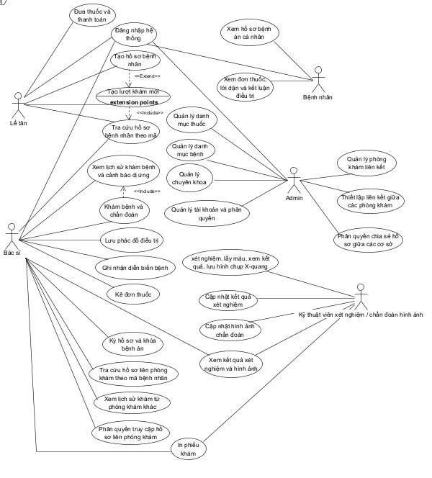
CHƯƠNG 3 — PHÂN TÍCH & THIẾT KẾ
SƠ ĐỒ USE CASE – 5 TÁC NHÂN

Slide 9
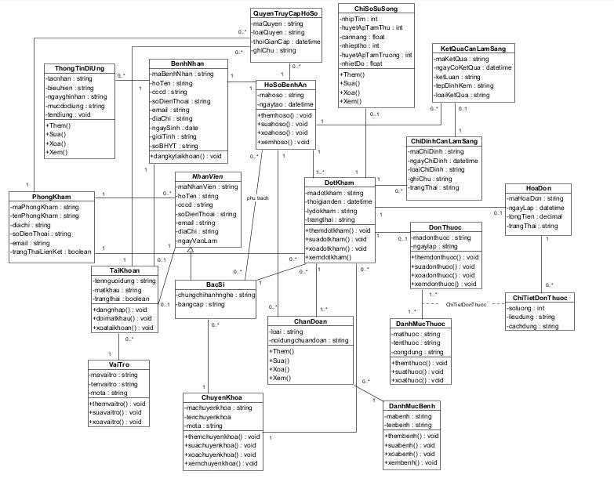
CHƯƠNG 3 — PHÂN TÍCH & THIẾT KẾ
SƠ ĐỒ LỚP – 4 NHÓM THỰC THỂ

Slide 10
CHƯƠNG 3 — PHÂN TÍCH & THIẾT KẾ
SƠ ĐỒ LỚP – 4 NHÓM THỰC THỂ
Nhóm 1: Tổ chức & Phân quyền
Nhóm 2: Nhân sự & Bệnh nhân
PhongKham
TaiKhoan
NhanVien
BacSi (kế thừa NV)
VaiTro
ChuyenKhoa
BenhNhan
ThongTinDiUng
Nhóm 3: Bệnh án & Lâm sàng
Nhóm 4: Kê đơn & Cận lâm sàng
HoSoBenhAn
DotKham
DonThuoc
ChiTietDonThuoc
ChiSoSuSong
ChanDoan
DanhMucThuoc
ChiDinhCanLamSang
DanhMucBenh
KetQuaCanLamSang
HoaDon

Slide 11
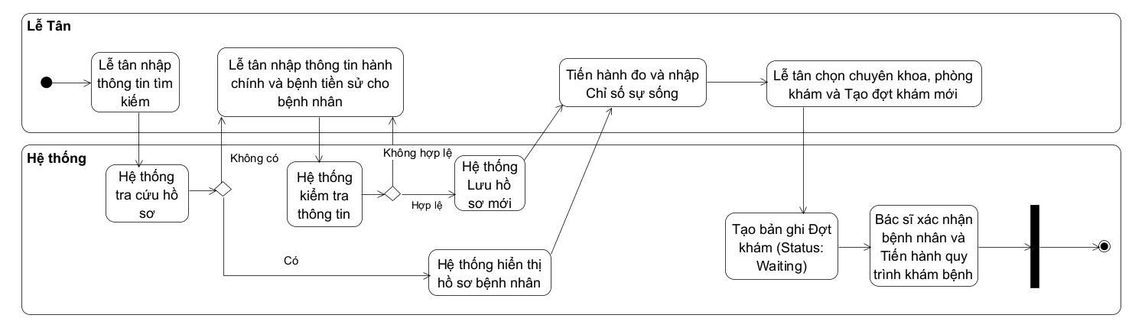
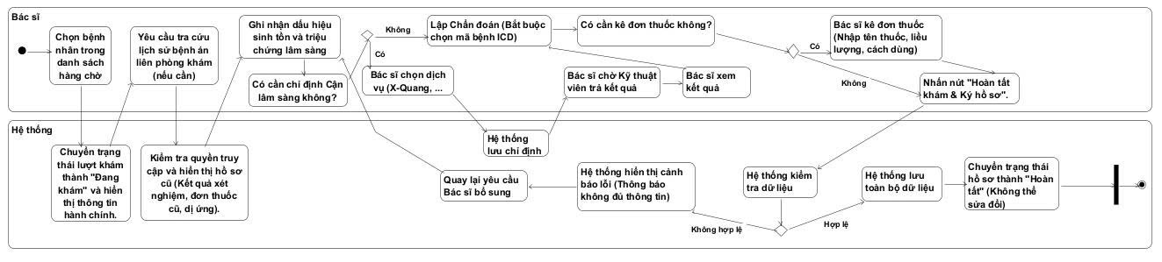
CHƯƠNG 3 — PHÂN TÍCH & THIẾT KẾ
SƠ ĐỒ HOẠT ĐỘNG

Slide 12
CHƯƠNG 3 — PHÂN TÍCH & THIẾT KẾ
QUY TRÌNH NGHIỆP VỤ CHÍNH
QT1: Tiếp nhận bệnh nhân & Tạo đợt khám
QT2: Quy trình khám chữa bệnh tại phòng khám
[Lễ tân] Lễ tân nhập thông tin tìm kiếm bệnh nhân
1
Bác sĩ chọn BN trong hàng chờ → Trạng thái: InProgress
1
2
Xem hồ sơ liên PK + cảnh báo dị ứng (nếu có quyền)
[Hệ thống] Hệ thống kiểm tra: Bệnh nhân cũ? → Hiện thông tin / Bệnh nhân mới → Tạo hồ sơ mới
2
3
Ghi nhận triệu chứng & khám lâm sàng
[Lễ tân] Nhập chỉ số sinh tồn (mạch, nhiệt độ, huyết áp, cân nặng...)
3
4
Chỉ định CLS (nếu cần) → Kỹ thuật viên trả kết quả
[Hệ thống] Chọn chuyên khoa & bác sĩ → Tạo đợt khám (trạng thái: Waiting)
4
5
Chẩn đoán mã bệnh ICD-10 + Kê đơn thuốc điện tử
[Hệ thống] Bệnh nhân xuất hiện trong danh sách hàng chờ của Bác sĩ
5
6
Khóa bệnh án (LOCKED) → Lễ tân thanh toán

Slide 13
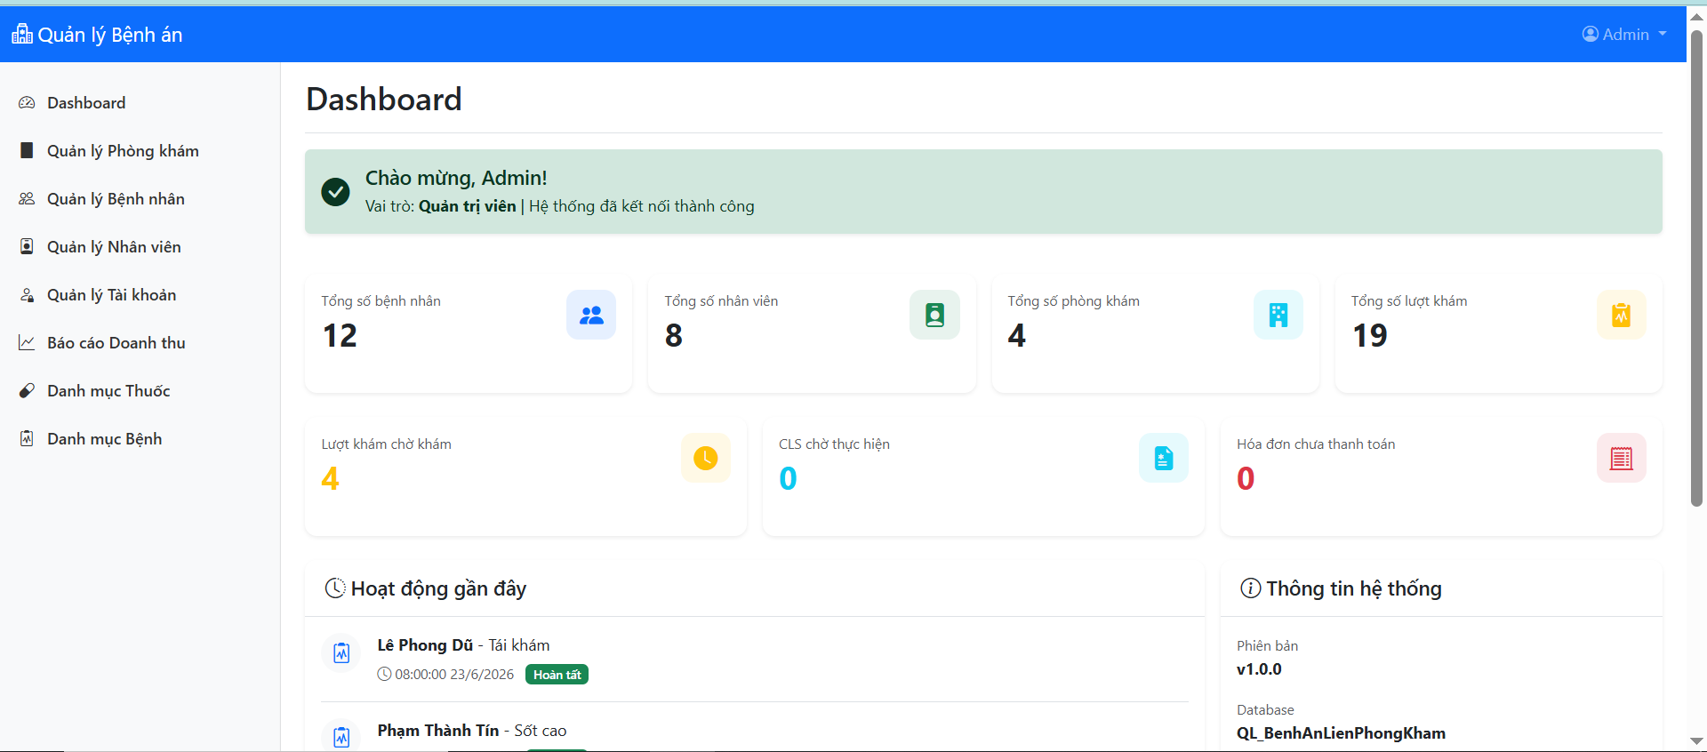
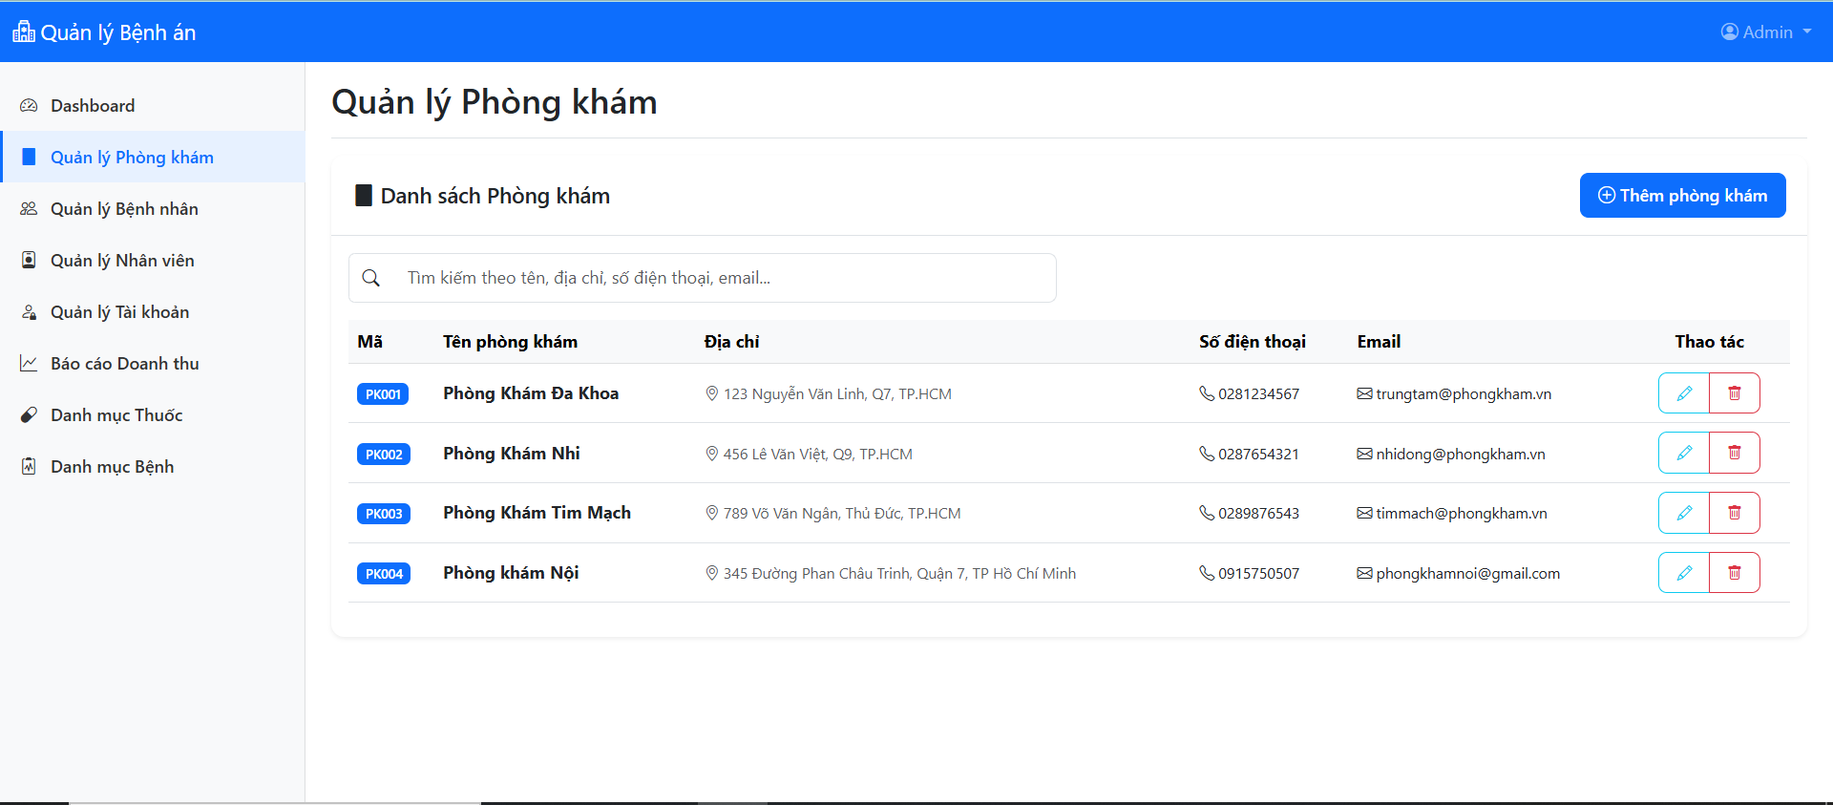
CHƯƠNG 4 — KẾT QUẢ
KẾT QUẢ – GIAO DIỆN QUẢN TRỊ VIÊN (ADMIN)
Quản lý Bệnh nhân
Giao diện dashboard Admin
Giao diện Quản lý phòng khám

Slide 14
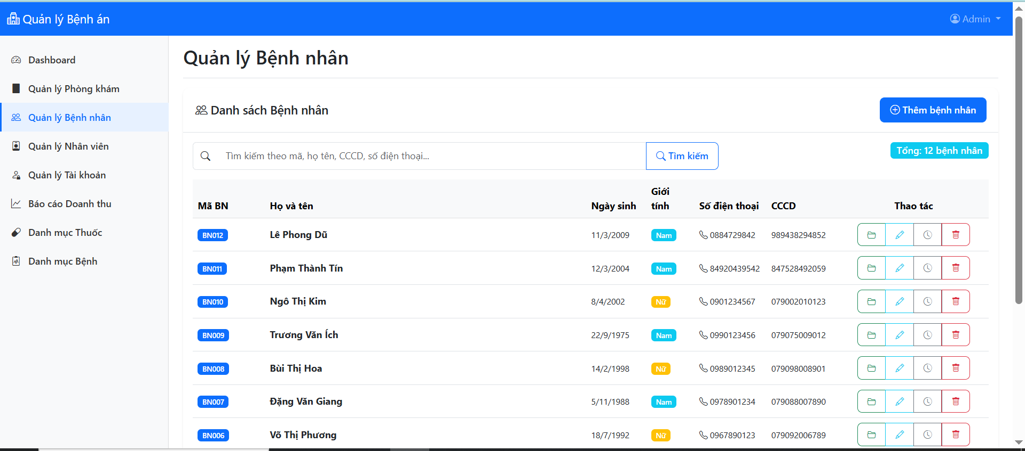
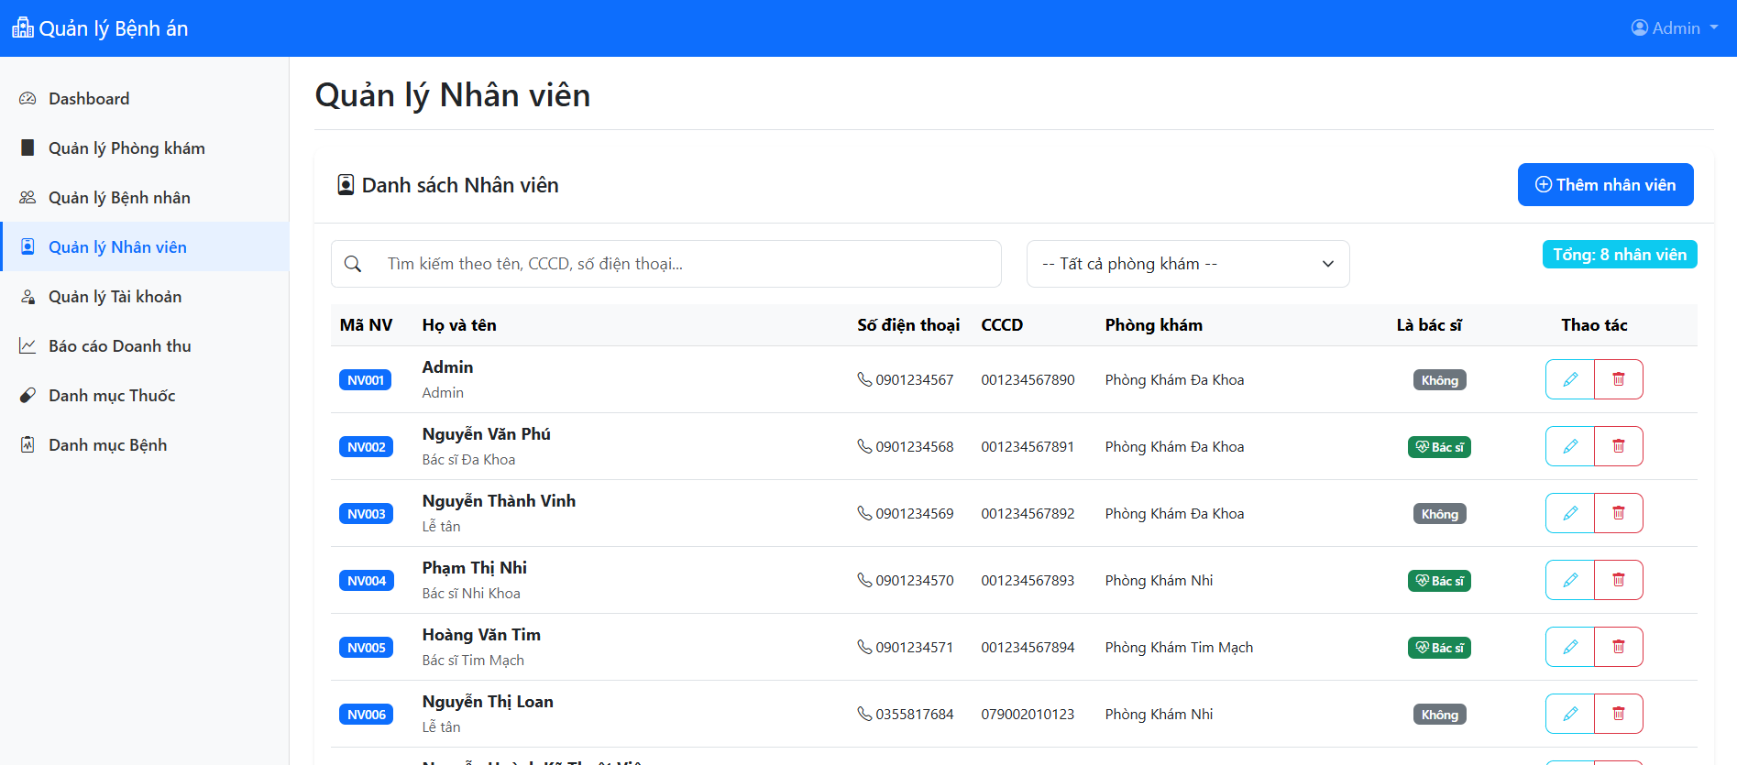
CHƯƠNG 4 — KẾT QUẢ
KẾT QUẢ – GIAO DIỆN QUẢN TRỊ VIÊN (ADMIN)
Giao diện Quản lý bệnh nhân
Giao diện Quản lý nhân viên

Slide 15
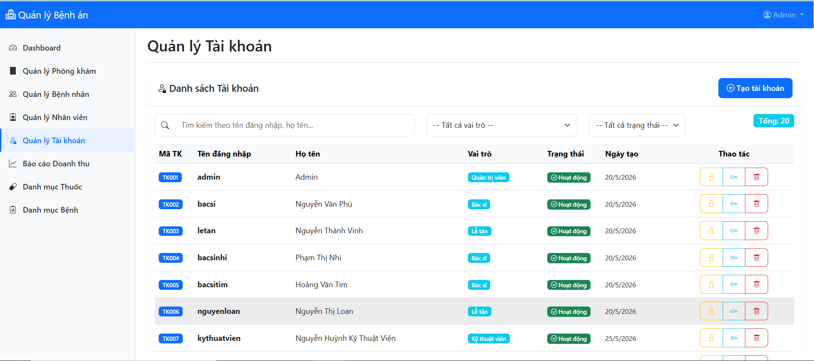
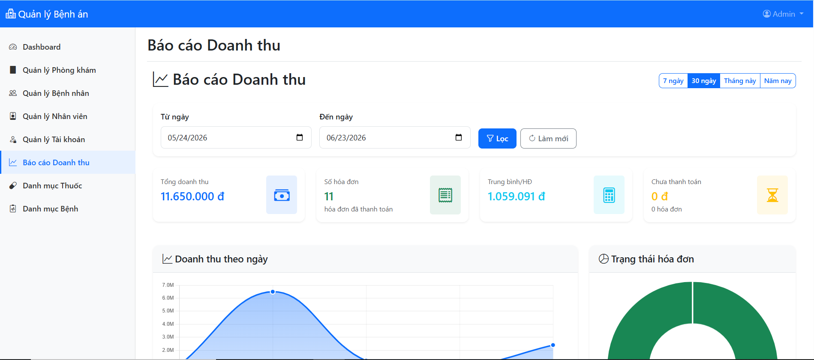
CHƯƠNG 4 — KẾT QUẢ
KẾT QUẢ – GIAO DIỆN QUẢN TRỊ VIÊN (ADMIN)
Giao diện Quản lý tài khoản
Giao diện Thống kê – Báo cáo doanh thu

Slide 16
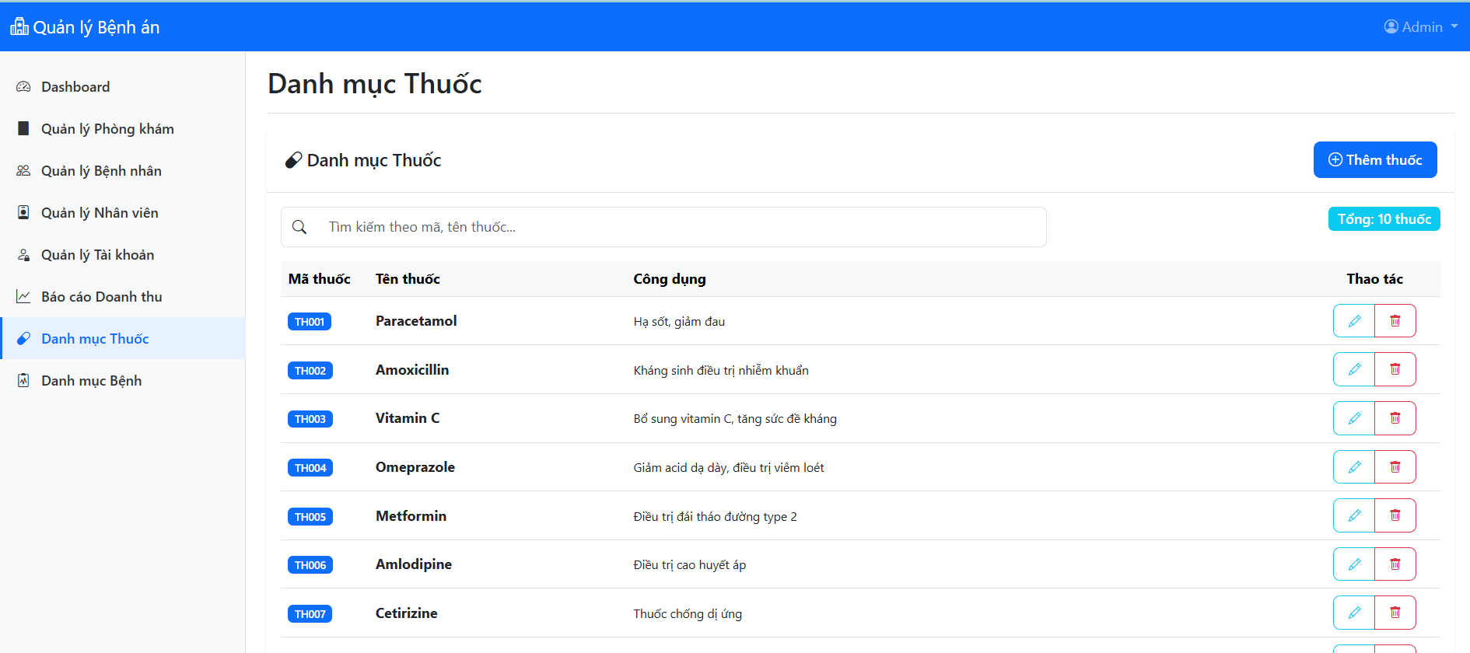
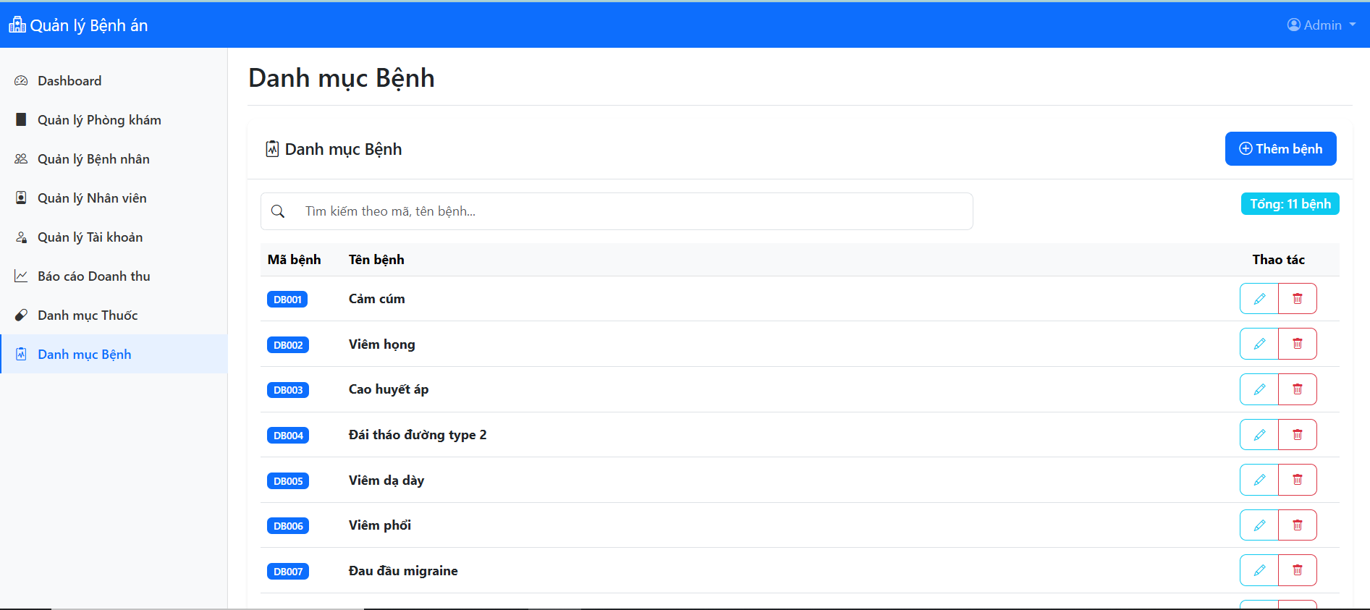
CHƯƠNG 4 — KẾT QUẢ
KẾT QUẢ – GIAO DIỆN QUẢN TRỊ VIÊN (ADMIN)
Giao diện Quản lý danh mục thuốc
Giao diện Quản lý danh mục bệnh

Slide 17
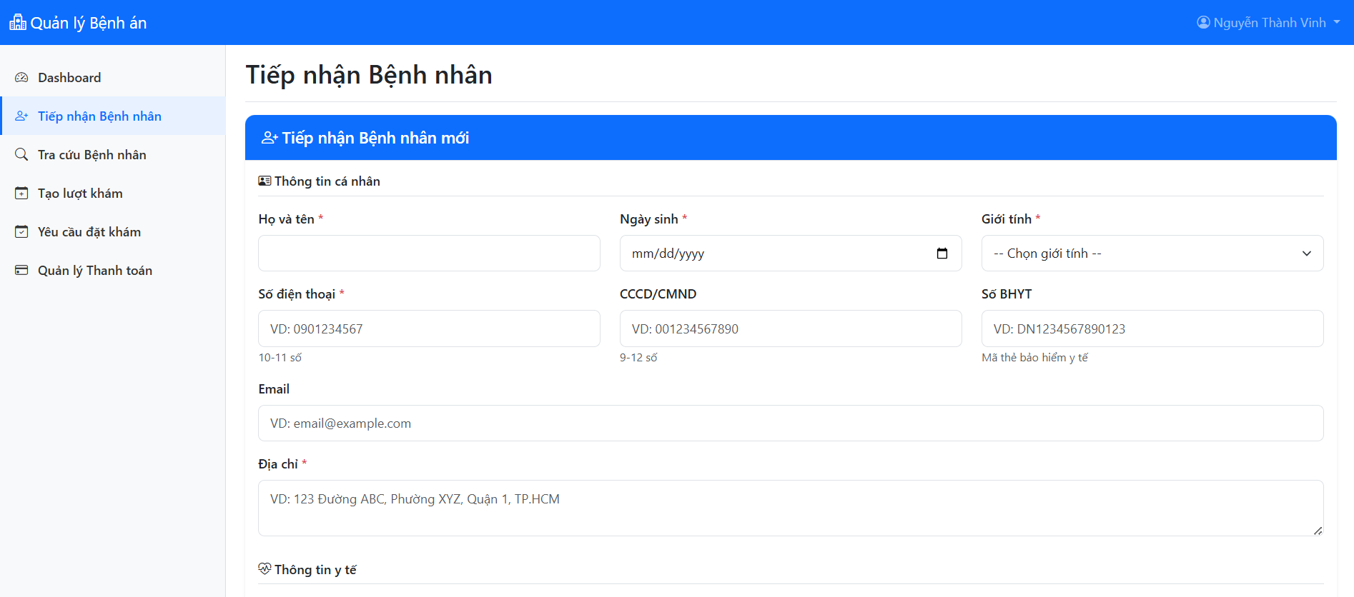
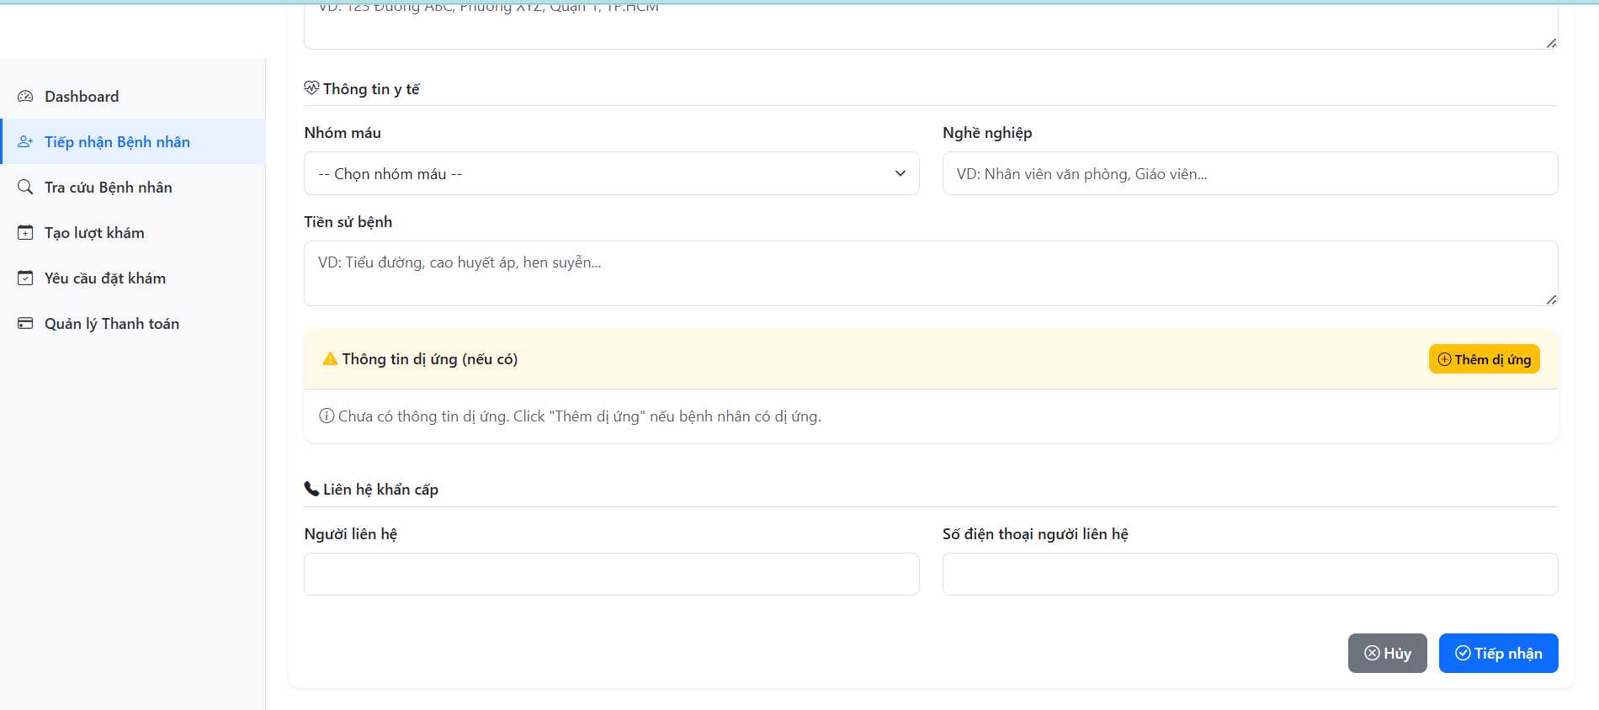
CHƯƠNG 4 — KẾT QUẢ
KẾT QUẢ – GIAO DIỆN LỄ TÂN
Giao diện tiếp nhận bệnh nhân mới
Giao diện tiếp nhận bệnh nhân mới (2)

Slide 18
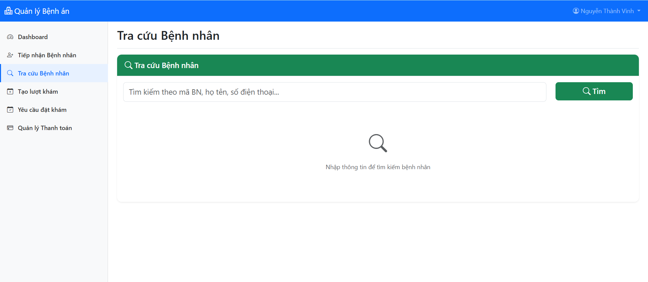
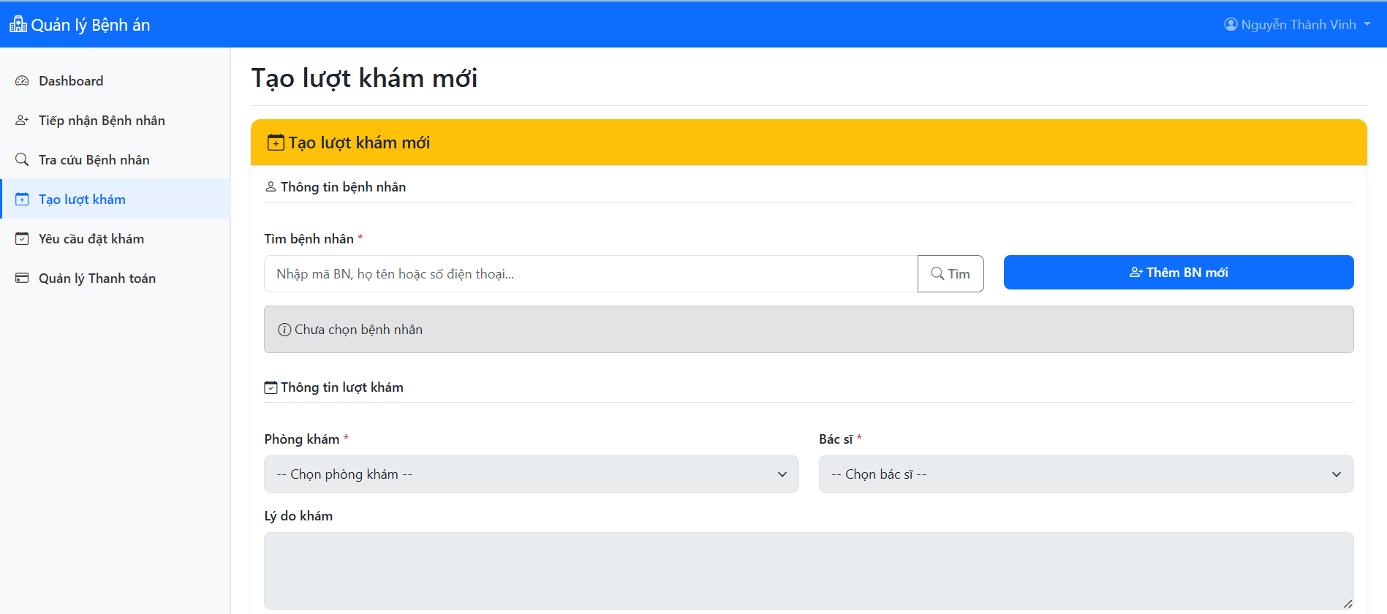
CHƯƠNG 4 — KẾT QUẢ
KẾT QUẢ – GIAO DIỆN LỄ TÂN
Giao diện chức năng Tra cứu bệnh nhân
Giao diện Tạo lượt khám

Slide 19
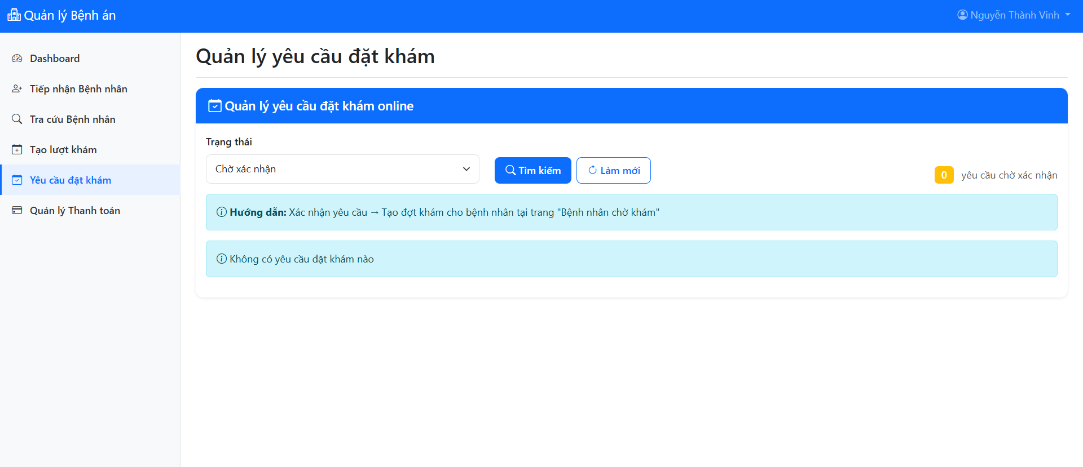
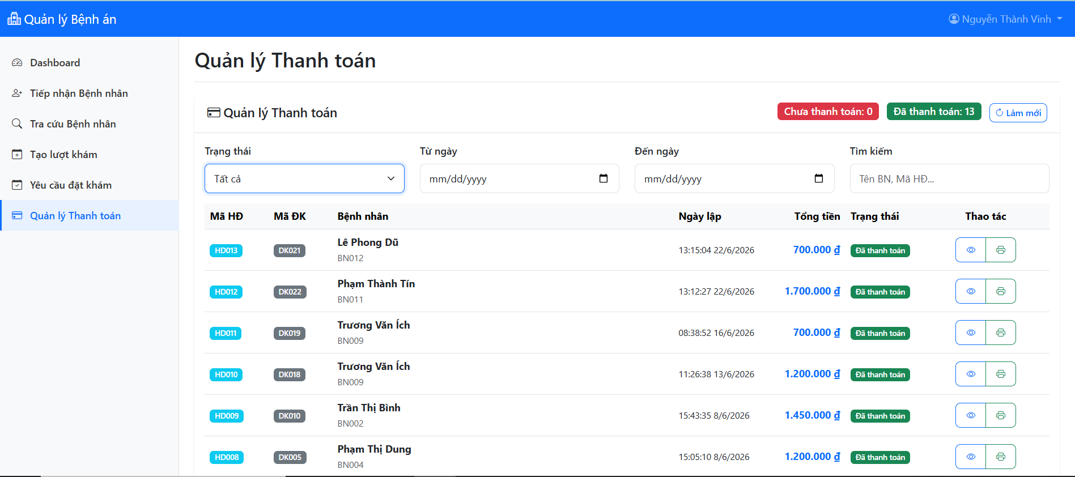
CHƯƠNG 4 — KẾT QUẢ
KẾT QUẢ – GIAO DIỆN LỄ TÂN
Giao diện Quản lý yêu cầu đặt khám
Giao diện Quản lý thanh toán

Slide 20
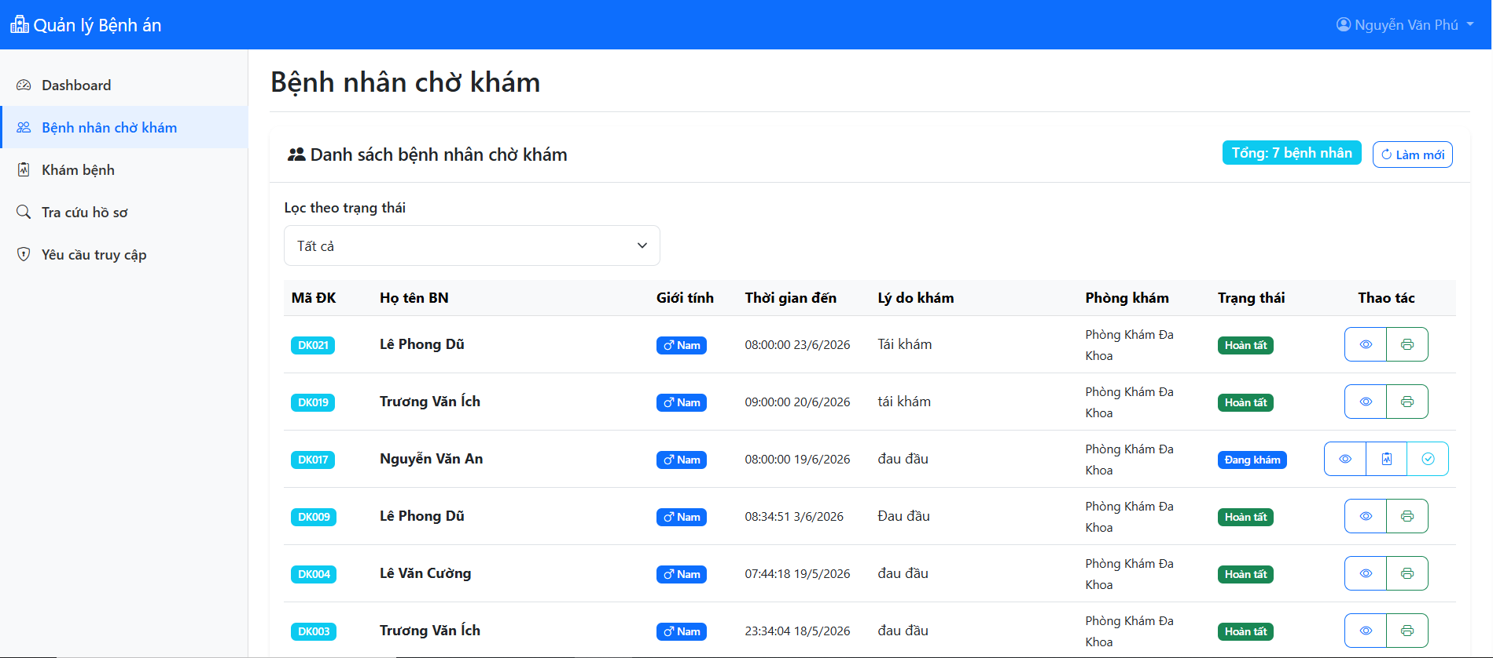
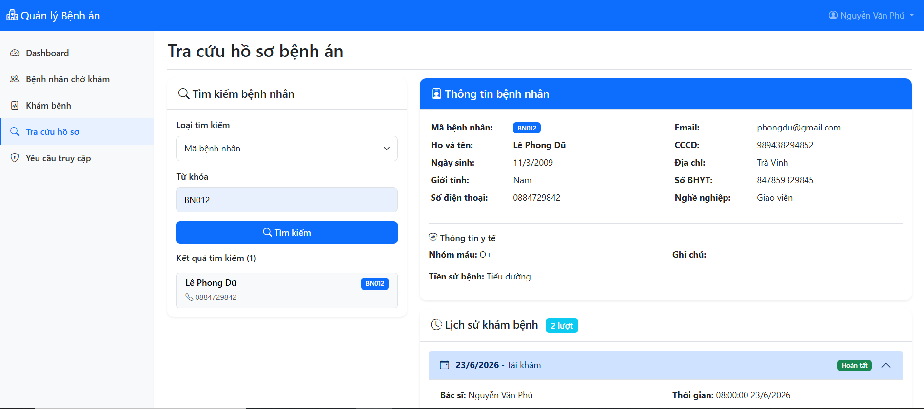
CHƯƠNG 4 — KẾT QUẢ
KẾT QUẢ – GIAO DIỆN BÁC SĨ
Giao diện Danh sách bệnh nhân chờ khám
Giao diện chức năng Tra cứu hồ sơ bệnh án liên phòng khám

Slide 21
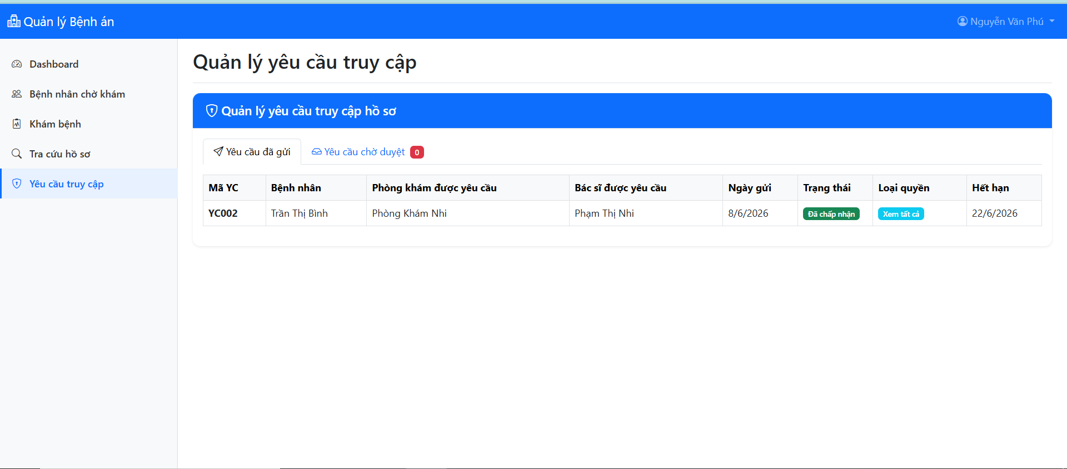
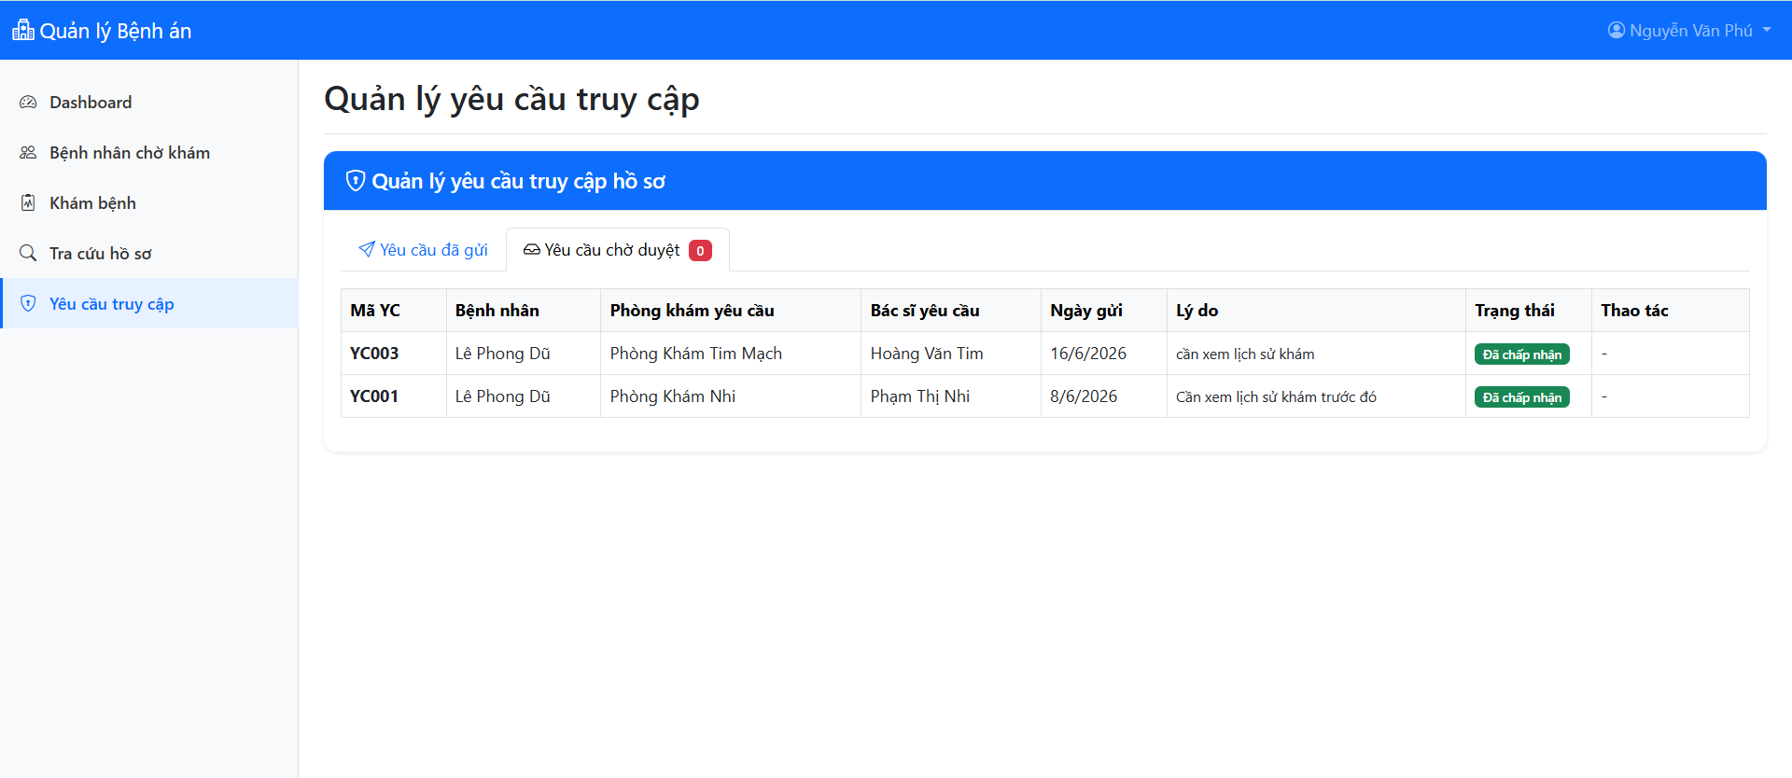
CHƯƠNG 4 — KẾT QUẢ
KẾT QUẢ – GIAO DIỆN BÁC SĨ
Giao diện Quản lý yêu cầu truy cập hồ sơ - Tab Yêu cầu đã gửi
Giao diện Quản lý yêu cầu truy cập hồ sơ - Nhật ký chi tiết lý do yêu cầu truy cập hồ sơ

Slide 22
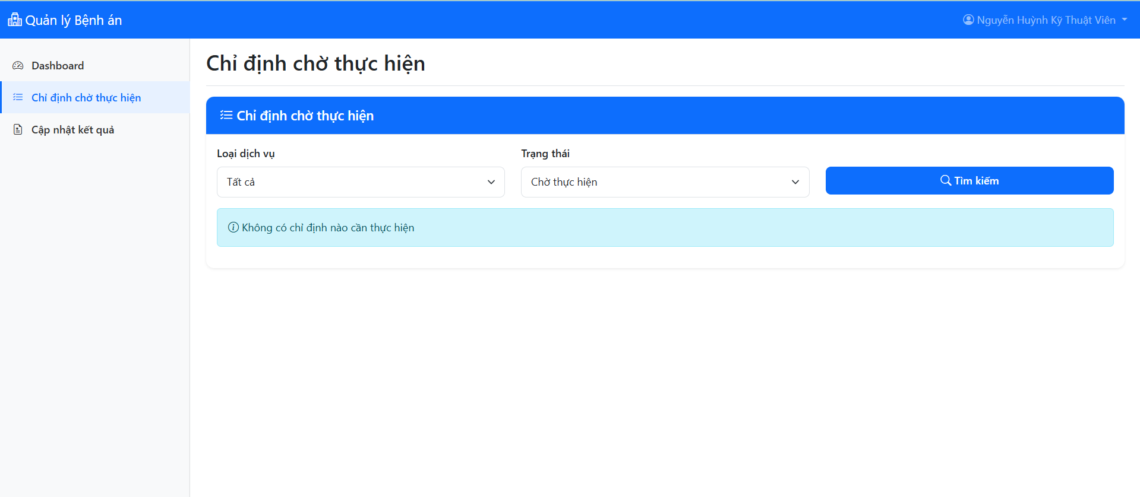
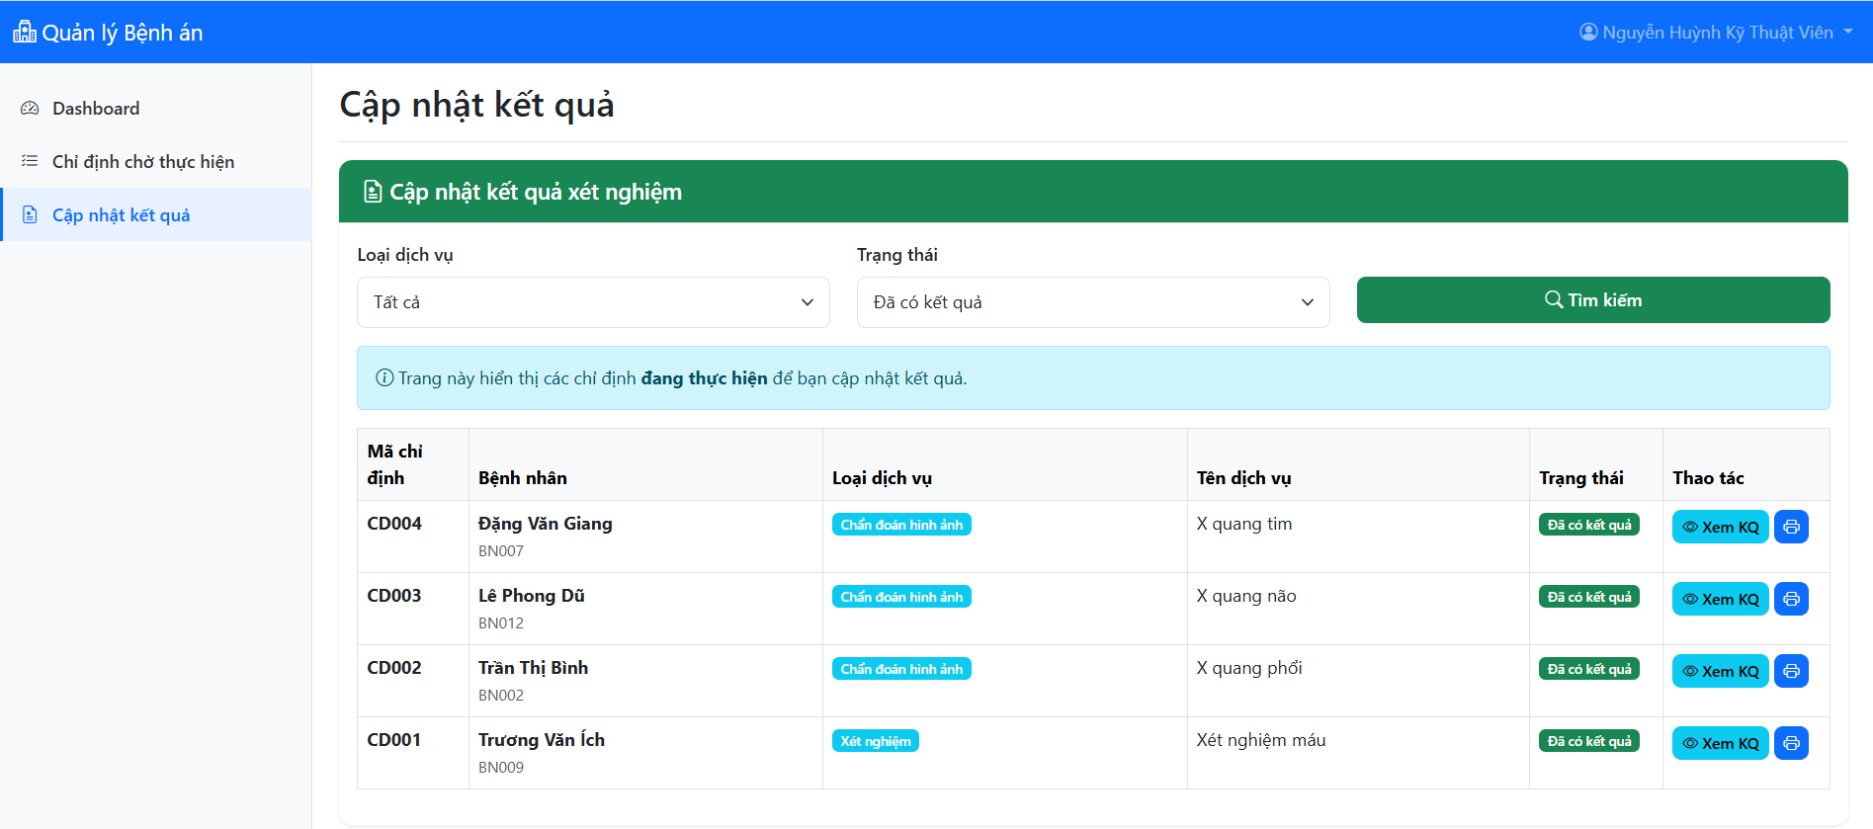
CHƯƠNG 4 — KẾT QUẢ
KẾT QUẢ – GIAO DIỆN KỸ THUẬT VIÊN (CLS)
Giao diện Quản lý Chỉ định chờ thực hiện
Giao diện Cập nhật và Quản lý kết quả Cận lâm sàng

Slide 23
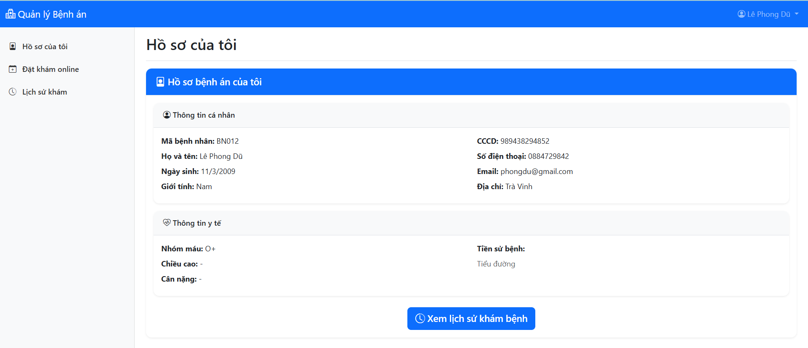
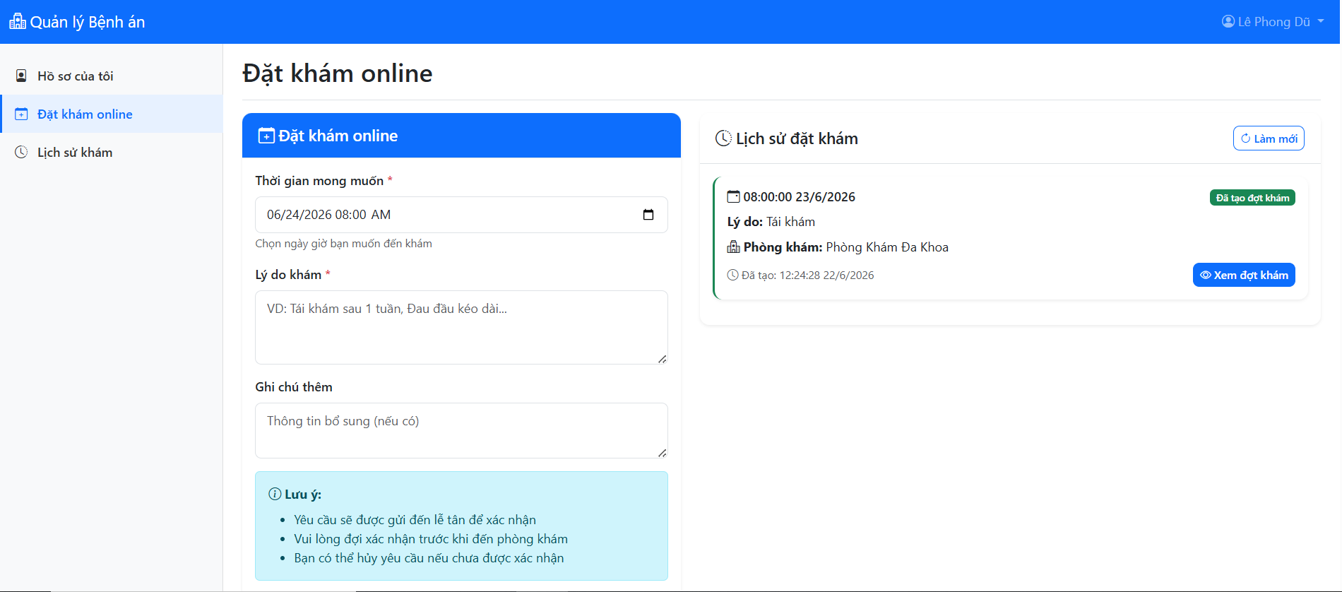
CHƯƠNG 4 — KẾT QUẢ
KẾT QUẢ – GIAO DIỆN SỬ DỤNG CỦA BỆNH NHÂN
Giao diện Hồ sơ cá nhân và Thông tin y tế nền
Giao diện Đặt lịch khám bệnh trực tuyến

Slide 24
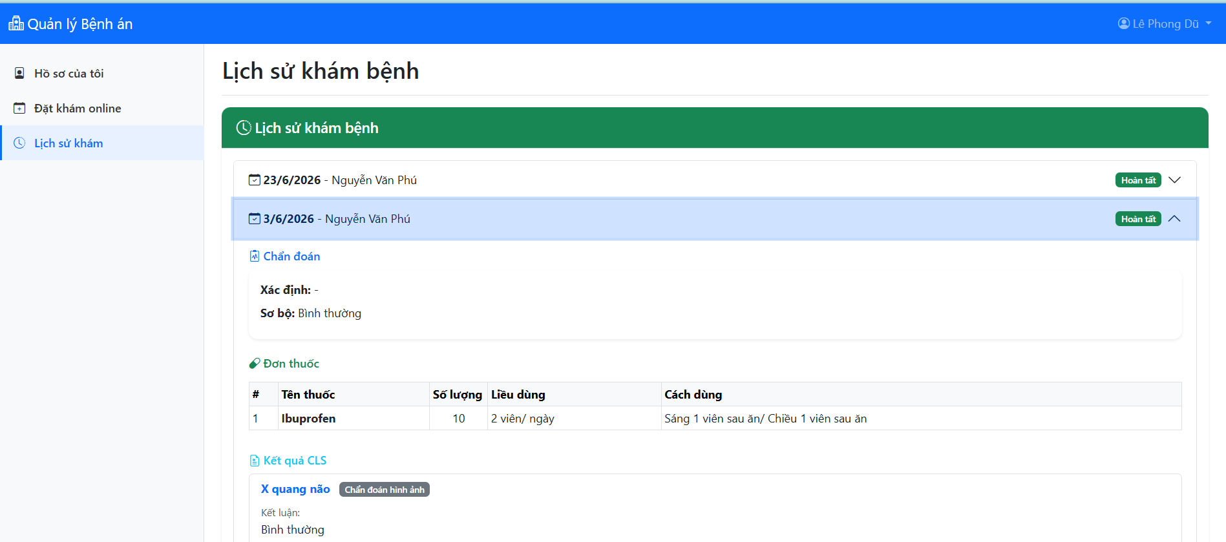
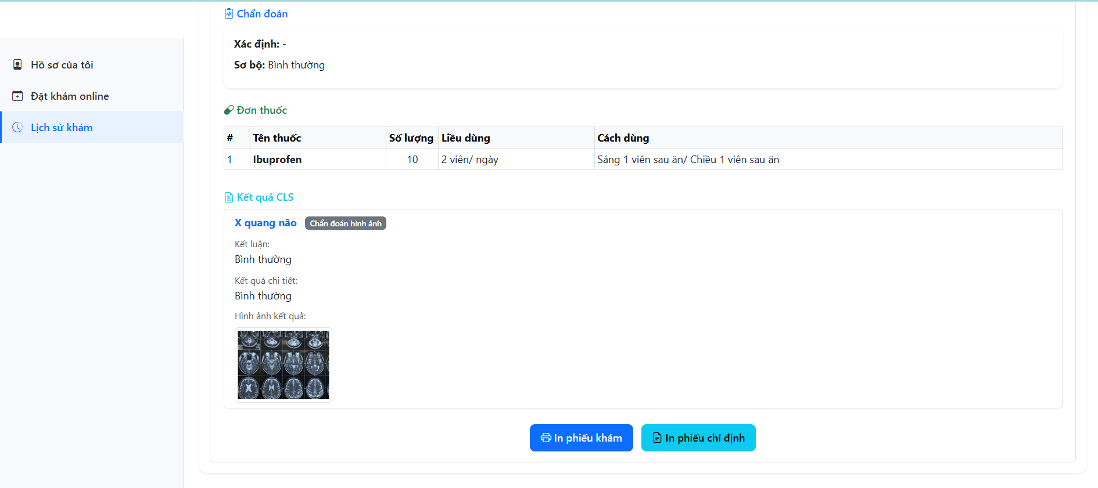
CHƯƠNG 4 — KẾT QUẢ
KẾT QUẢ – GIAO DIỆN SỬ DỤNG CỦA BỆNH NHÂN
Giao diện Tra cứu Lịch sử khám bệnh và Kết quả Cận lâm sàng
Giao diện Tra cứu Lịch sử khám bệnh và Kết quả Cận lâm sàng (2)

Slide 25



ĐIỂM ĐẶC TRƯNG: TÍNH NĂNG LIÊN PHÒNG KHÁM
CHƯƠNG 5 — KẾT LUẬN
Tra cứu Hồ sơ liên phòng khám
Quản lý quyền truy cập hồ sơ
Cơ chế bảo mật & Phân quyền
Tìm theo Mã BN, SĐT, CCCD trong toàn hệ thống
Bác sĩ gửi yêu cầu → Bác sĩ cơ sở cũ xét duyệt
JWT Bearer Token trong mọi HTTP request
Hiển thị thông tin hành chính + y tế nền tập trung
Ghi rõ lý do lâm sàng khi xin quyền (Audit Log)
Middleware RBAC: 401 Unauthorized / 403 Forbidden
Lịch sử khám dạng Accordion – mở rộng từng đợt
Quyền có thời hạn hiệu lực cụ thể (ngày hết hạn)
Nhật ký kiểm toán (Audit Log) minh bạch
Xem kết quả CLS từ các phòng khám khác
Tab theo dõi: Yêu cầu đã gửi / Chờ duyệt
Hồ sơ LOCKED sau khi bác sĩ ký – không sửa được

Slide 26


CHƯƠNG 5 — KẾT LUẬN
KẾT QUẢ ĐẠT ĐƯỢC & HẠN CHẾ
Kết quả đạt được
Hạn chế hiện tại
Xây dựng hoàn chỉnh hệ thống web EMR 5 vai trò, hoạt động ổn định trên localhost
Chưa kiểm thử tải (Stress test) trên môi trường internet thực tế
Số hóa trọn vẹn quy trình lâm sàng: tiếp nhận → khám → CLS → kê đơn thuốc → thanh toán
Chưa chuẩn hóa theo tiêu chuẩn quốc tế HL7/FHIR
Module liên thông hồ sơ + phân hệ quản lý quyền truy cập hoạt động chính xác
Chưa áp dụng mã hóa đầu cuối (E2E Encryption) cho dữ liệu nhạy cảm
Bệnh nhân tự quản lý hồ sơ, đặt lịch online, xem phim chụp CLS trực tuyến
Chưa tích hợp BHYT quốc gia và chuẩn DICOM/PACS
Nhật ký kiểm toán (Audit Log) minh bạch hóa mọi truy cập dữ liệu y tế

Slide 27



CHƯƠNG 5 — KẾT LUẬN
HƯỚNG PHÁT TRIỂN TƯƠNG LAI
Nâng cấp kiến trúc
Bảo mật nâng cao
Tích hợp chuẩn HL7/FHIR để kết nối HIS, LIS, PACS quốc tế. Nâng cấp lên Microservices.
Ứng dụng Blockchain cho Audit Log không thể giả mạo. End-to-End Encryption cho EMR.
Ứng dụng di động
Tích hợp AI (CDSS)
App iOS & Android cho bệnh nhân: thông báo lịch khám, nhắc uống thuốc, kết quả CLS real-time.
Machine Learning gợi ý mã ICD-10 từ triệu chứng. Cảnh báo tương tác thuốc tự động.

Slide 28
KẾT LUẬN
Đã xây dựng hoàn chỉnh hệ thống EMR web với kiến trúc 3 tầng hiện đại
Giải quyết được bài toán liên thông hồ sơ bệnh án giữa các phòng khám
Đảm bảo bảo mật tốt với JWT + RBAC + Audit Log minh bạch
Q&A
Giao diện SPA mượt mà, phân quyền 5 vai trò rõ ràng
XIN TRÂN TRỌNG CẢM ƠN!
Sinh viên: NGUYỄN THÀNH VINH | MSSV: 110122206
GVHD: ThS. Lê Phong Dũ | ĐH Trà Vinh
Hệ thống Quản lý Bệnh án Liên Phòng Khám Tư Nhân – DA22TTC – 2026

